Slide 1
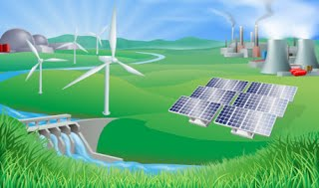
Електрообезпечаване в отдалечени райони
инж. Д. Илиев
Лозен, 2020

Slide 2
Съдържание
Химически източници
Електрогенератори с ДВГ
Фотоволтаични системи
Други

Slide 3
Химически източници
Тип | U_{CH}(V) | U_{DCH}(V) | Спец.енергия (Wh/kg) | Зарядни цикли | Саморазряд (%/м 25°С)
Литиево йонни (Li-ion) | 3,6 | 1,8 | 100-250 | 400-1200 | 2%
Литиев полимер (Li-Po) | 3.2 / 3.7 / 3.8 / 3.85 | 1,85 | 130-200 | >1000 | 0.35% - 2.5%
Оловни акумулатори | 2,2 | 1,3 | 30-40 | 500-800 | 5%
Никел-метал хидридни (NiMH) | 1,2 | 0,9 | 60-120 | 500-1000 | 30%
Никелово-кадмиеви (NiCd) | 1,2 | 0,9 | 40-60 | 500-2000 | 10%
Алкални Презареждаеми | 1,5 | 0,9 | 50-100 | 100-1000 | <0,3%

Slide 4
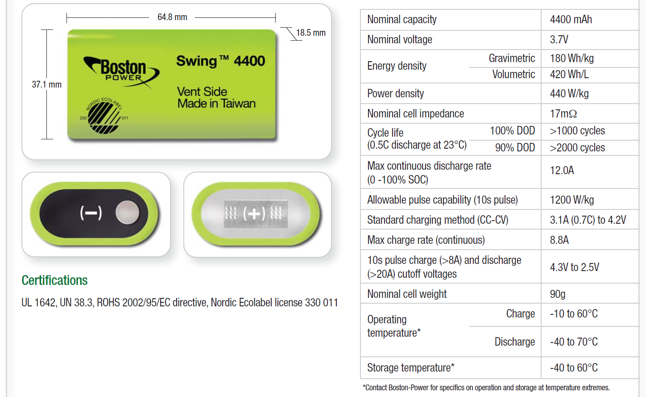
Химически източници – Li-Pol

Slide 5
Химически източници
Тип | Разаряден ток (C), A | Заряден ток, А | Работна Температура
Литиево йонни (Li-ion)
Литиев полимер (Li-Po)
Оловни акумулатори
Никел-метал хидридни (NiMH)
Никелово-кадмиеви (NiCd)
Алкални Презареждаеми

Slide 6
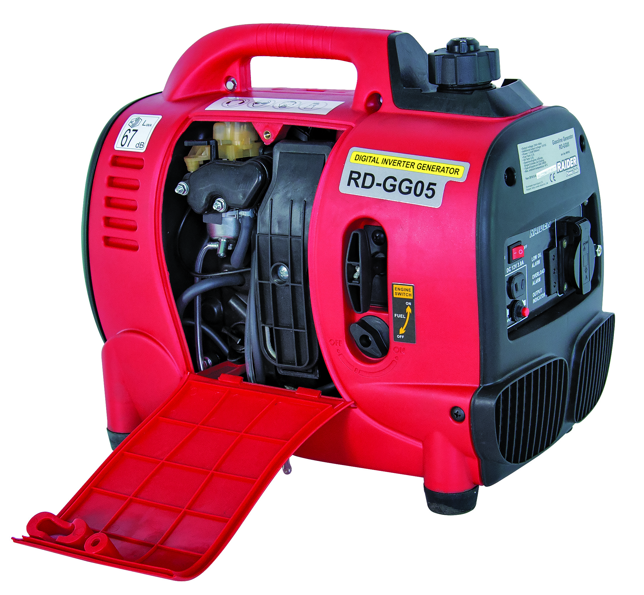
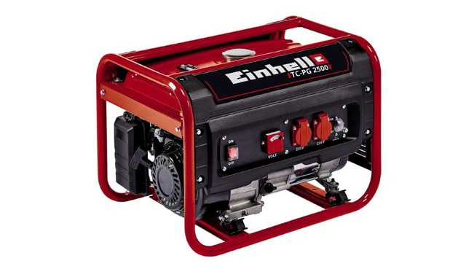
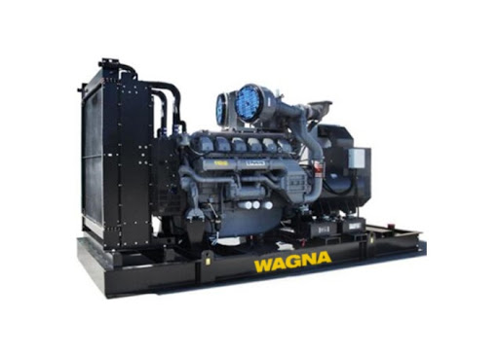
Електрогенератори с ДВГ
Видове:
Според вида на горивото:
  Бензинови / Газови
  Дизелови
Според вида на ДВГ:
  Двутактов
  Четиритактов
Според носимостта:
  Портативни
  Преносими
  Стационарни

Slide 7
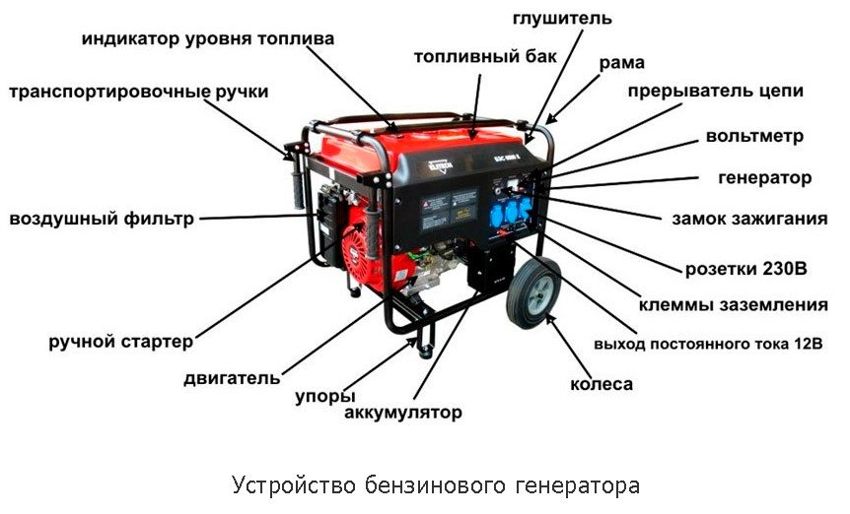
Ел.генератори с ДВГ - Устройство

Slide 8
Ел.генератори с ДВГ - Управление
Алармена система
  За маслото
  За прегряване
Ключ за мотора
  Ключът за мотора управлява системата за запалване
Ключ за променлив ток
  Управлява електрическата верига
  Защита от претоварване
Нивомер за горивото
Волтметър / Амперметър
Работна светлина

Slide 9
Ел.генератори с ДВГ - Проверка
Проверка на горивото в двигателя
  Зареждайте само с правилният вид гориво!
Проверка на маслото в двигателя
  Преди да проверите нивото на маслото или да доливате масло, поставете уреда на стабилна и добре нивелирана основа при спрян мотор.
  Ако нивото на маслото е под долния маркер, долейте с подходящ тип масло до горния маркер.
Заземяване
  Винаги заземявайте генератора.
Акумулатор
  Проверете дали акумулатора е зареден и правилно свързан
Работни условия
  Температура
  Надморска височина
  Влажност

Slide 10
Ел.генератори с ДВГ – Употреба 1/2
Не свързвайте генератора с електроуреди преди да сте стратирали мотора.
Изключете ключа за променлив ток
Отворете крана за горивото (ако има такъв)
Включете мотора
  Може да се наложи да използвате смукача (ако има такъв)
  Ако системата е с ръчно запалване –
    Издърпайте плавно ръкохватката на стратера докато почувствате съпротивление. Това е точката на “компресия”.
    Върнете ръкохватката до начално положение и рязко издърпайте.
    Не изтегляйте цялото въже.
Изчакайте няколко минути за да влезе мотора в работен режим (в зависимост от температурата)

Slide 11
Ел.генератори с ДВГ – Употреба 2/2
Проверете волтметъра за подходящото напрежение.
Включете ключа за променлив ток
Натоварването на системата става плавно, като всеки уред се присъединява по единично, при изключено състояние и плавно се превключва до желаната мощност.
Да се следи общото натоварване на системата да не надвишава номиналната мощност на генератора
Изключването на системата става плавно в обратен ред.

Slide 12
Ел.генератори с ДВГ - Безопасност
Изгорелите газове са отровни
  Не работете с уреда в затворено пространство!
Горивото е силно запалимо и отровно:
  При зареждане винаги изключвайте мотора
  Никога не зареждайте когато пушите или ако в близост има открит огън.
  Внимавайте да не разсипете гориво по мотора или ауспуха, когато зареждате.
Моторът и ауспухът се нагряват
  Поставете машината на такова място, че други хора да не могат да се допрат до нея.
  Не слагайте запалими материали в близост до ауспуха по време на работа.
  Поставете машината на разстояние от поне 1 м от сгради или други предмети, защото моторът може да прегрее. Моторът не трябва да работи когато е покрит.
Предпазване от токов удар
  Не работете с уреда когато вали дъжд или сняг.
  Не пипайте машината с мокри ръце
  Винаги заземявайте генератора.
Акумулатор
  Не пушете когато работите с акумулатора
  Работете с акумулатора на добре проветриво място и не допускайте образуването на искра/пламък

Slide 13
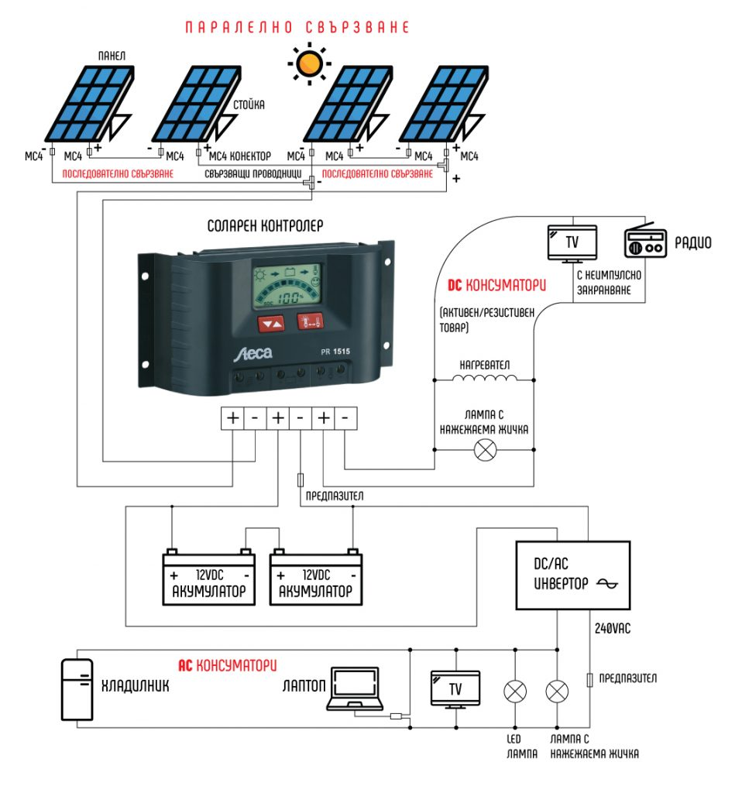
Фотоволтаични системи
Панели
Контролер
Инвертор
Акумулатори

Slide 14

Полезни връзки
Презентация и материали по темата

